Slide 1
[Path To Yggdrasil]
캐릭터 기본 문서

Slide 2
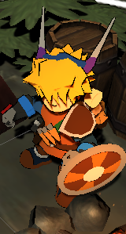
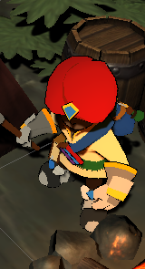

캐릭터 행동
플레이어는 기본적으로 공격, 방어, 체력, 이동 속도의 기본 스텟을 가진다.
또한 플레이어는 직업을 통해 캐릭터를 구분한다.
Position 1~3까지는 멀티 플레이용 캐릭터고 Position 4는 솔로 캐릭터 이다.
Position 1 : 탱커
Position 2 : 지원
Position 3 : 전사
Position 4 : 솔로

Slide 3
캐릭터 행동
멀티 플레이용 캐릭터 들은 스킬을 3개 까지 밖에 사용 못하고 본인과 동일한 포지션에 있는 정령만 사용 가능하다. [QWE의 키만 사용]
솔로용 캐릭터는 6개의 스킬이 사용 가능하며 본인과 다른 포지션의 스킬도 자유롭게 사용 가능하다.

Slide 4
캐릭터 행동
플레이어는 화살표를 이용해서 이동을 하며 QWE,ASD를 이용해 스킬을 사용한다.
플레이어가 사용하는 스킬은 정령의 형태 [설치형, 소환형]에 따라 아래와 같이 다른 방식으로 소환된다.
설치형
소환형
A
S
H
S
S
T
S
플레이어의 위치에 상관
없이 타일의 중앙에 생성
플레이어의 서있는 위치에
겹쳐서 바로 생성

Slide 5
캐릭터 행동
플레이어가 사용하는 아이템도 설치형과 동일하게 타일의 중심으로 생성된다.
아이템의 효과 범위는 하나의 타일 전체이며 자세한 내용은 아이템 문서에서 다룬다.
아이템
A
H
I
T
플레이어의 위치에 상관
없이 타일의 중앙에 생성

